Slide 1



BÀI 7.
HTML VÀ CẤU TRÚC TRANG WEB

Slide 2
Cấu trúc trang web dưới dạng HTML

Slide 3
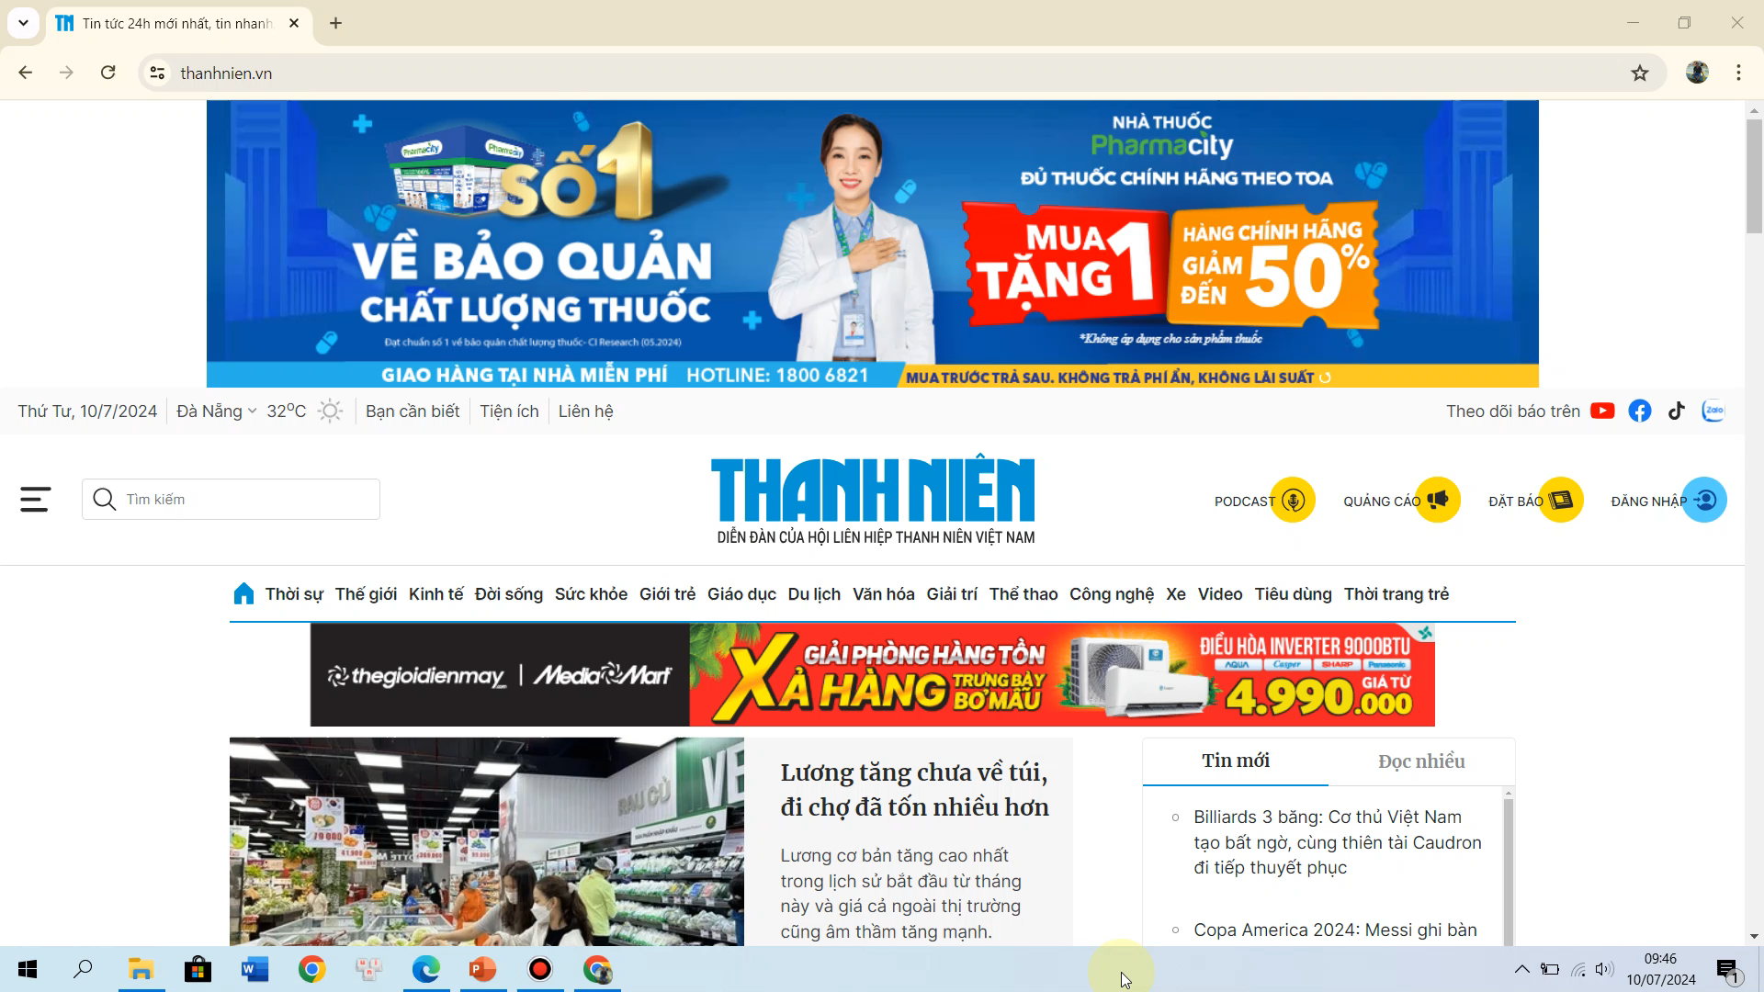


Slide 4

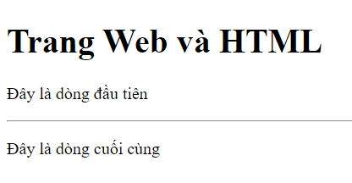
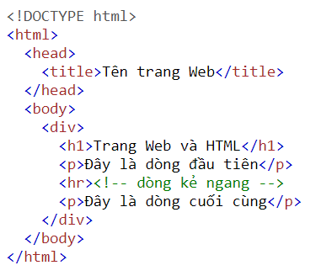
1. TRANG WEB VÀ HTML
Trang web
Trang nguồn (mã nguồn)

Slide 5
1. TRANG WEB VÀ HTML
Ngôn ngữ html
Ngôn ngữ HTML (HyperText Markup Language): ngôn ngữ đánh dấu siêu văn bản, được sử dụng để tạo trang web
Trang html
Phần tử html
Thẻ html (tag)

Slide 6
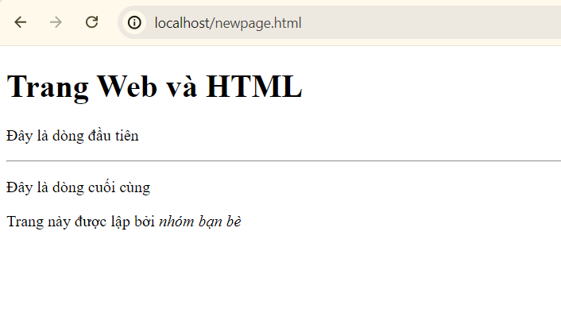
1. TRANG WEB VÀ HTML
Ngôn ngữ HTML (HyperText Markup Language): ngôn ngữ đánh dấu siêu văn bản, được sử dụng để tạo trang web
Trang web được tạo bởi ngôn ngữ html có phần mở rộng .html hoặc .htm và được hiển thị bởi trình duyệt web

Slide 7
1. TRANG WEB VÀ HTML
Ngôn ngữ HTML (HyperText Markup Language): ngôn ngữ đánh dấu siêu văn bản, được sử dụng để tạo trang web
Thẻ html (tag)
Phần tử html
Trang được viết bằng ngôn ngữ html gọi là trang html. Trang html gồm có các phần tử html. Mỗi phần tử html gồm có nội dung được đánh dấu bởi các thẻ html (tag)

Slide 8
1. TRANG WEB VÀ HTML
a) Thẻ đánh dấu HTML (tag)
Được viết trong cặp dấu “<“, “>”
Không phân biệt chữ hoa chữ thường
Thẻ đôi: có thẻ bắt đầu (opening tag) và thẻ kết thúc (closing tag)
  <p> … </p>
Thẻ đơn: chỉ có thẻ bắt đầu
  <hr> hoặc <hr/>
Có thể kèm các thông tin thuộc tính
  <p style=“color:red”> Đây là dòng đầu tiên </p>
Các thẻ có thể lồng nhau
  <body><div><p> … </p></div></body>

Slide 9
1. TRANG WEB VÀ HTML
b) Phần tử HTML (element)
Phần tử HTML: thẻ + nội dung của thẻ
(thẻ có chức năng định dạng nội dung)
  Thẻ đôi: <tên thẻ>Nội dung</tên thẻ>
    <h1>Trang Web và HTML</h1>
  Thẻ đơn: <tên thẻ>
  <hr>
  Thẻ lồng nhau:
  <tên thẻ cha>
<tên thẻ con>Nội dung </tên thẻ con>
  </tên thẻ cha>
  <head><title>Tên trang Web</title></head>
Tệp HTML: tập hợp các phần tử HTML

Slide 10
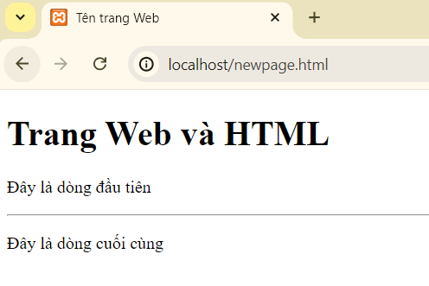
1. TRANG WEB VÀ HTML
b) Phần tử HTML (element)
Trình duyệt: hiển thị nội dung theo đúng định dạng được thiết lập bởi thẻ HTML

Slide 11

1. Tệp văn bản trong Hình 7.1 có bao nhiêu phần tử HTML?
Tệp văn bản trong Hình 7.1 có 9 phần tử HTML

Slide 12
2. Nêu sự giống và khác nhau giữa thẻ HTML và phần tử HTML
  Giống nhau:
    Đều là thành phần cơ bản của trang HTML
    Có tác dụng định dạng nội dung văn bản của trang web
  Khác nhau:
  Cấu tạo:
    Thẻ HTML: từ khóa của ngôn ngữ HTML
    Phần tử HTML: bao gồm thẻ và nội dung văn bản chịu tác động của thẻ
  Chức năng:
    Thẻ HTML: xác định một định dạng cụ thể
    Phần tử HTML: đơn vị định dạng của toàn bộ trang web

Slide 13
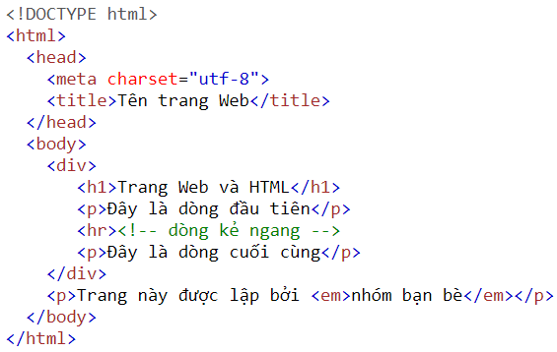
2. CẤU TRÚC CƠ BẢN CỦA MỘT TỆP HTML
html
head
body
meta
title
div
p
h1
p
hr
p
em

Slide 14
2. CẤU TRÚC CƠ BẢN CỦA MỘT TỆP HTML
html
Cấu trúc hình cây:
Gốc cây: phần tử <html>
Quan hệ cha-con: các phần tử lồng nhau
head
body
meta
title
div
p
h1
p
hr
p
em

Slide 15
1. Vẽ sơ đồ cây của đoạn văn bản HTML sau:
p
b
i
u

Slide 16
2. Cây HTML có bao nhiêu phần tử gốc?
Cây HTML có một phần tử gốc là <html>

Slide 17
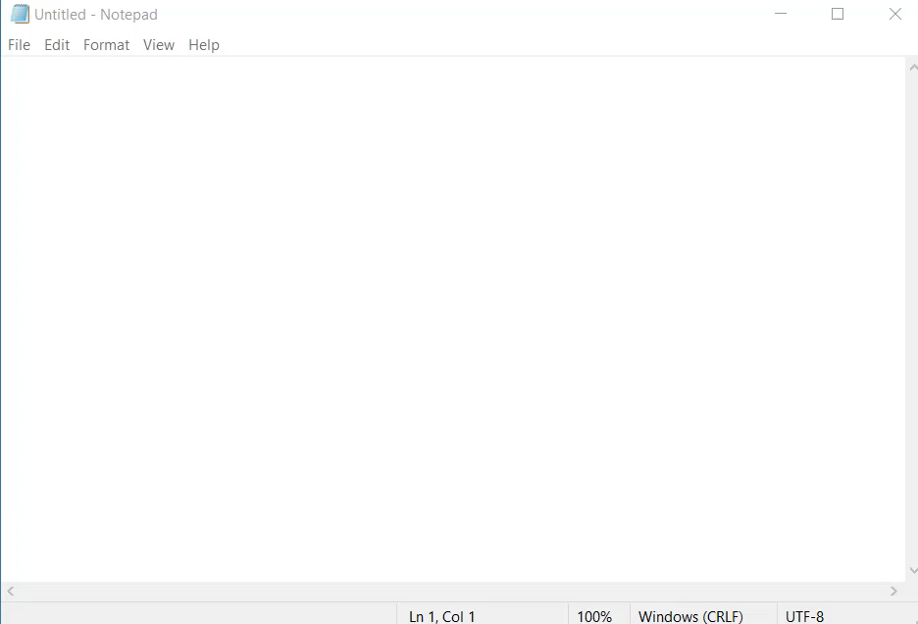
3. PHẦN MỀM SOẠN THẢO HTML
a) Phần mềm Notepad
Khởi động phần mềm Notepad
Nhập nội dung trang html vào Notepad
Lưu tệp với định dạng html (đuôi .html)

Slide 18
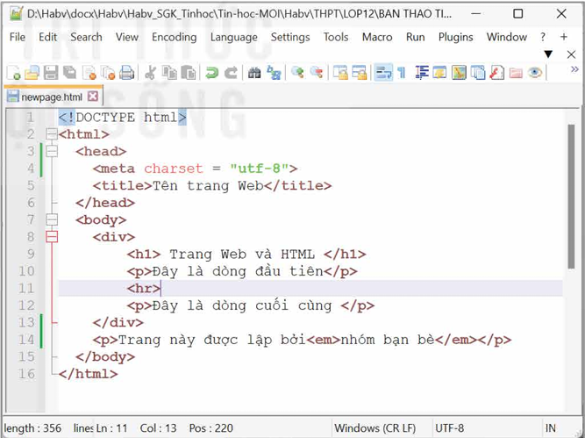
3. PHẦN MỀM SOẠN THẢO HTML
b) Phần mềm soạn thảo HTML chuyên nghiệp nguồn mở
Phần mềm Notepad++
Phần mềm Sublime Text

Slide 19
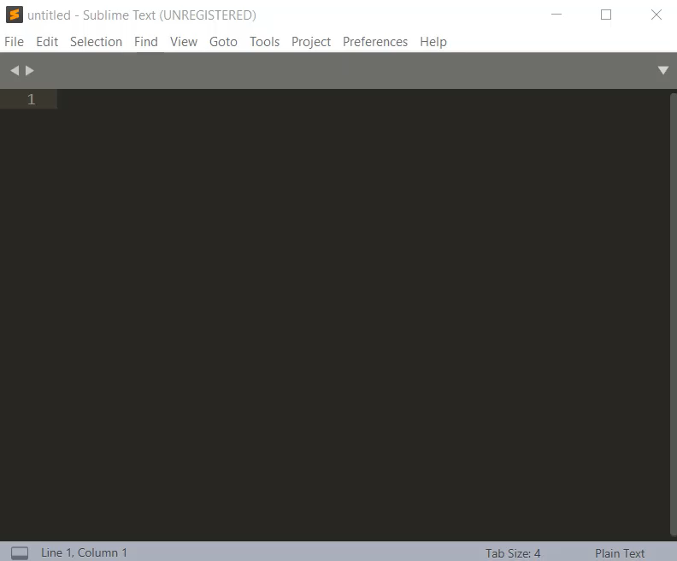
3. PHẦN MỀM SOẠN THẢO HTML
b) Phần mềm soạn thảo HTML chuyên nghiệp nguồn mở
Phần mềm Notepad++
Phần mềm Sublime Text

Slide 20
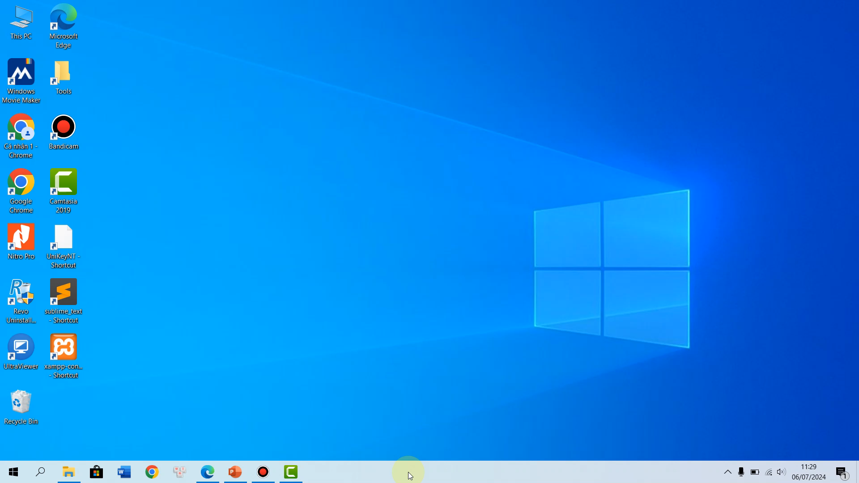
3. PHẦN MỀM SOẠN THẢO HTML

Slide 21
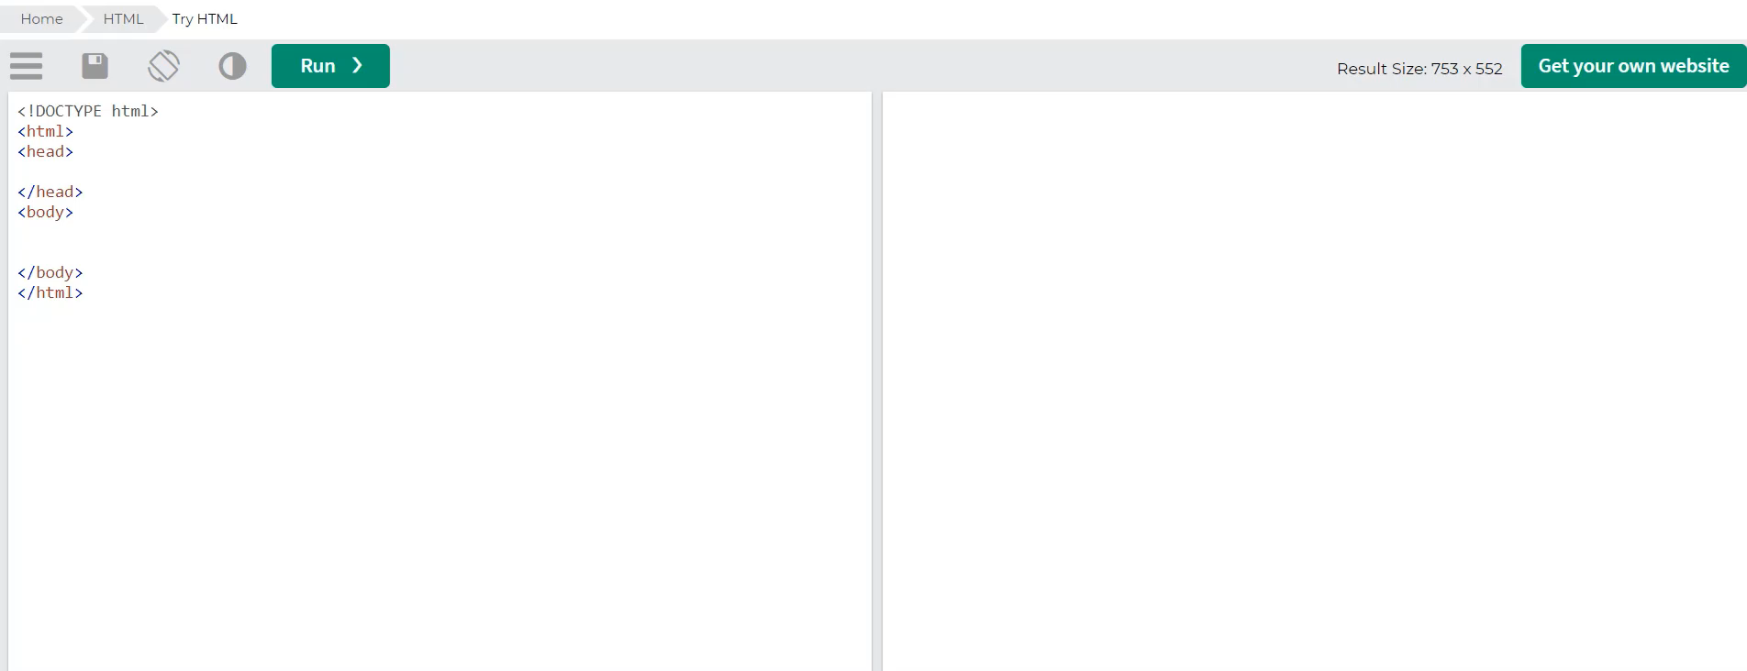
3. PHẦN MỀM SOẠN THẢO HTML
c) Sử dụng trang web hỗ trợ soạn thảo HTML trực tuyến

Slide 22
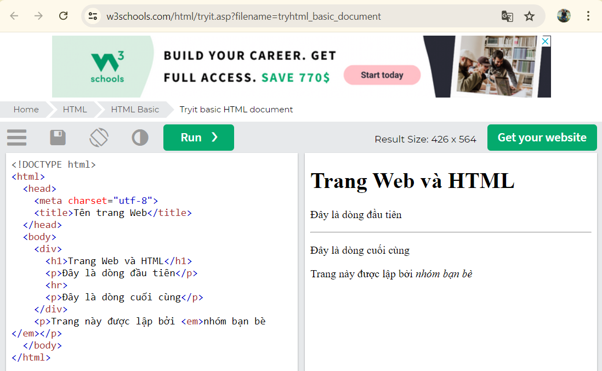
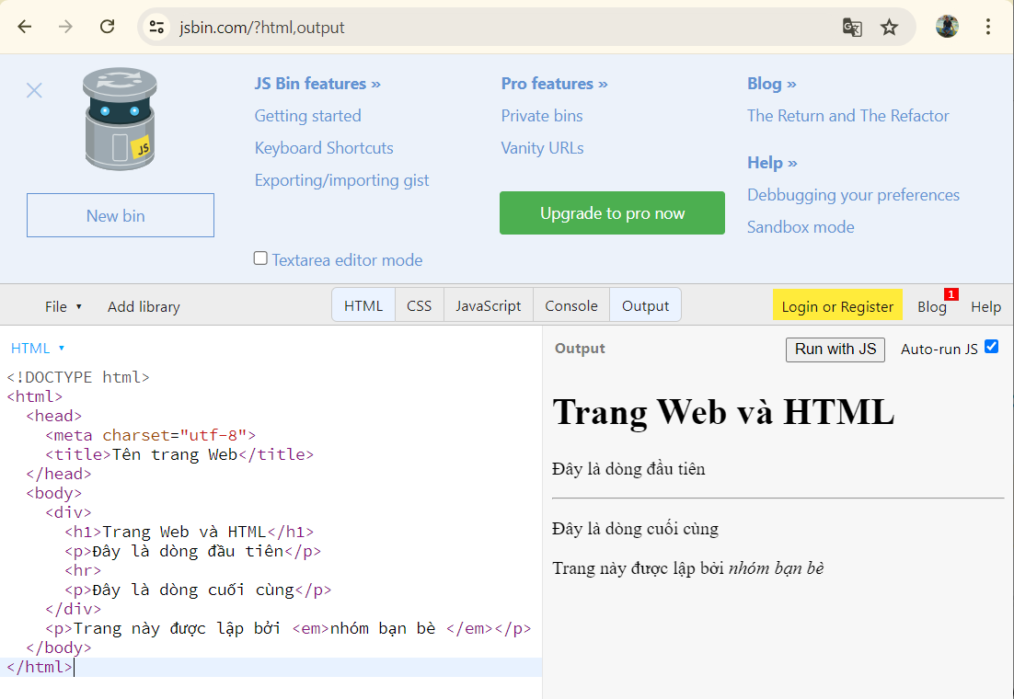
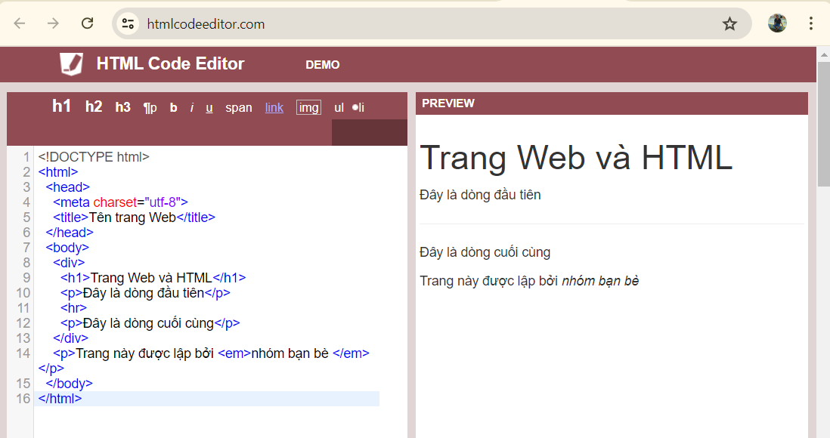
3. PHẦN MỀM SOẠN THẢO HTML
c) Sử dụng trang web hỗ trợ soạn thảo HTML trực tuyến

Slide 23
1. Xếp các tên sau vào hai nhóm: phần mềm soạn thảo HTML và trình duyệt web:
a) Notepad b) Opera c) Sublime Text d)Chrome
e) Cốc Cốc f) Notepad ++ g) FireFox h) Microsoft Edge
  Phần mềm soạn thảo HTML: a, c, f
  Trình duyệt web: b, d, e, g, h

Slide 24
2. Em có nhận xét gì về sự khác biệt khi soạn thảo HTML giữa các phần mềm chuyên nghiệp (ví dụ Notepad ++, Sublime Text) và phần mềm soạn thảo văn bản thông thường (ví dụ Notepad)?
  Trong phần mềm chuyên nghiệp thì văn bản nguồn HTML sẽ tự động tô màu các thẻ HTML và thuộc tính của nó, còn phần mềm soạn thảo bình thường thì không có tính năng đó.
  Các phần mềm soạn thảo chuyên nghiệp có thể có thêm các tính năng sau:
    Hỗ trợ tự động điền để hoàn thiện việc nhập thẻ
    Hỗ trợ nhập tự động thẻ
    Hỗ trợ chế độ nhập như trong các phần mềm soạn thảo hiện đại

Slide 25

LUYỆN TẬP
1. Tìm ví dụ về phần tử HTML không thể lồng, tức là không thể có quan hệ cha-con trong cây thông tin của trang web.
  Các thẻ như h1, h2, h3, p, … không thể lồng nhau
  Các thẻ như b, u, i, em, strong, … cũng không thể lồng nhau

Slide 26
LUYỆN TẬP
2. Chọn một văn bản đơn giản. Soạn thảo tệp HTML để hiển thị nội dung văn bản đó. Vẽ cây thông tin các phần tử HTML của trang web vừa soạn thảo.
<!DOCTYPE html>
<html>
<head>
<meta charset="utf-8">
<title>Luyện Tập Bài 2</title>
</head>
<body>
<h3 align="center">Ca dao Việt Nam</h3>
<p align="center">
Trong đầm gì đẹp bằng sen<br>
Lá xanh bông trắng lại chen nhụy vàng<br>
Nhụy vàng bông trắng lá xanh<br>
Gần bùn mà chẳng hôi tanh mùi bùn
</p>
</body>
</html>
Ca dao Việt Nam
Trong đầm gì đẹp bằng sen
Lá xanh bông trắng lại chen nhụy vàng
Nhụy vàng bông trắng lá xanh
Gần bùn mà chẳng hôi tanh mùi bùn

Slide 27
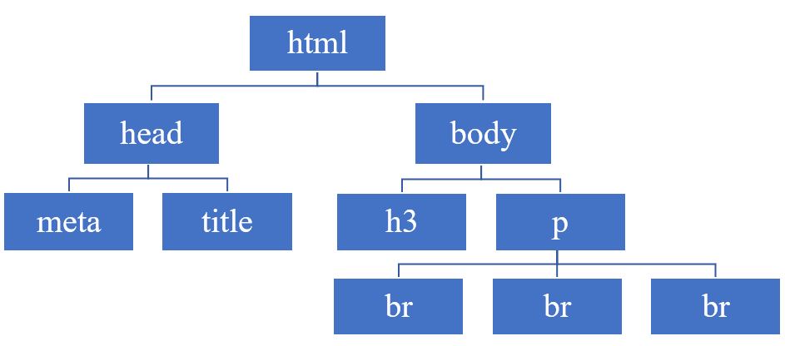
LUYỆN TẬP
2. Chọn một văn bản đơn giản. Soạn thảo tệp HTML để hiển thị nội dung văn bản đó. Vẽ cây thông tin các phần tử HTML của trang web vừa soạn thảo.
<!DOCTYPE html>
<html>
<head>
<meta charset="utf-8">
<title>Luyện Tập Bài 2</title>
</head>
<body>
<h3 align="center">Ca dao Việt Nam</h3>
<p align="center">
Trong đầm gì đẹp bằng sen<br>
Lá xanh bông trắng lại chen nhụy vàng<br>
Nhụy vàng bông trắng lá xanh<br>
Gần bùn mà chẳng hôi tanh mùi bùn
</p>
</body>
</html>

Slide 28
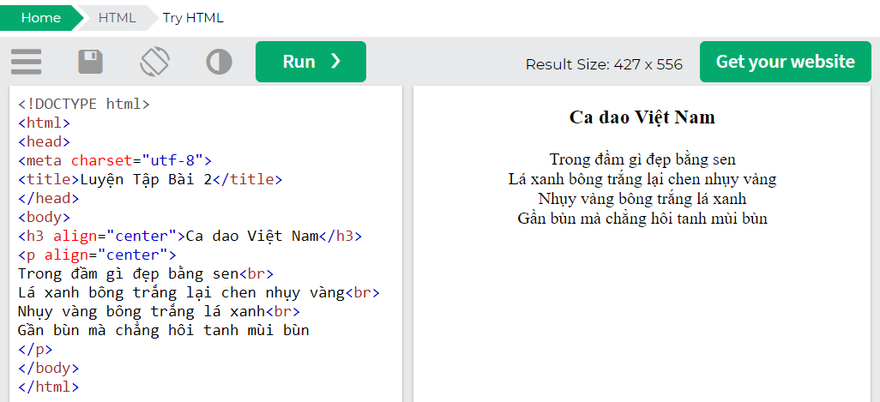
LUYỆN TẬP
2. Chọn một văn bản đơn giản. Soạn thảo tệp HTML để hiển thị nội dung văn bản đó. Vẽ cây thông tin các phần tử HTML của trang web vừa soạn thảo.

Slide 29

VẬN DỤNG
1. Em hãy tìm trên mạng các trang web hỗ trợ soạn thảo HTML trực tuyến.
  Một số trang web phổ biến cung cấp các công cụ soạn thảo HTML trực tuyến:
  https://www.w3schools.com
  https://onlinehtmleditor.dev
  https://htmlcodeeditor.com
  https://jsfiddle.net
  https://jsbin.com
  https://replit.com

Slide 30
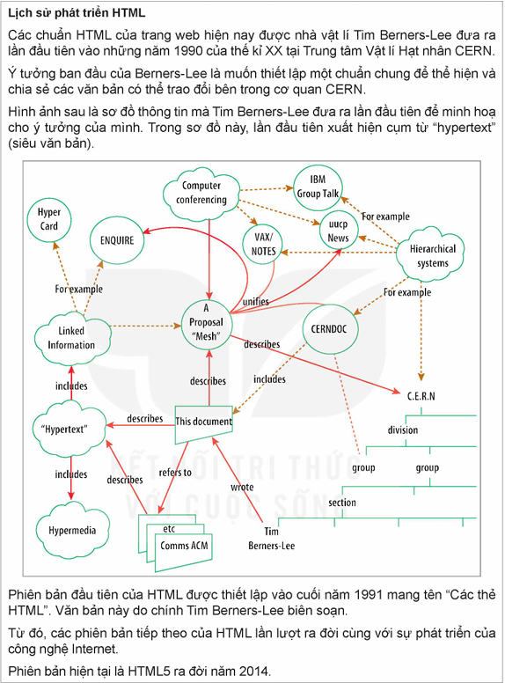
VẬN DỤNG
2. Sử dụng phần mềm soạn thảo HTML và soạn thảo trang web có nội dung như Hình 7.7. Lưu ý rằng thẻ <image> với tính năng thể hiện ảnh trên trang web có cú pháp: <image src=“tên tệp ảnh”>, trong đó “tên tệp ảnh” chính là đường dẫn của tệp hình ảnh cần đưa lên trang.

Slide 31
VẬN DỤNG
<!DOCTYPE html>
<html>
<head>
<meta charset="UTF-8">
<title>Lịch sử phát triển HTML</title>
</head>
<body>
<h1><strong>Lịch sử phát triển HTML</strong></h1>
<p>Các chuẩn HTML của trang web hiện nay được nhà vật lý Tim Berners-Lee đưa ra lần đầu tiên vào những năm 1990 của thế kỷ XX tại trung tâm vật lý hạt nhân CERN.</p>
<p>Ý tưởng ban đầu của Berners-Lee là muốn thiết lập một chuẩn chung để thể hiện và chia sẻ các văn bản có thể trao đổi bên trong cơ quan CERN.</p>
<p>Hình ảnh sau là sơ đồ thông tin mà Tim Berners-Lee đưa ra lần đầu tiên để minh họa cho ý tưởng của mình. Trong sơ đồ này lần đầu tiên xuất hiện cụm từ “hypertext” (siêu văn bản).</p>
<img src="Lichsu-html.png">
<p>Phiên bản đầu tiên của HTML được thiết lập vào cuối năm 1991 mang tên “các thẻ HTML” văn bản này do chính Tim Berners-Lee biên soạn.</p>
<p>Từ đó các phiên bản tiếp theo của HTML lần lượt ra đời cùng với sự phát triển của công nghệ internet.</p>
<p>Phiên bản hiện tại là HTML5, ra đời năm 2014.</p>
</body>
</html>

Slide 32
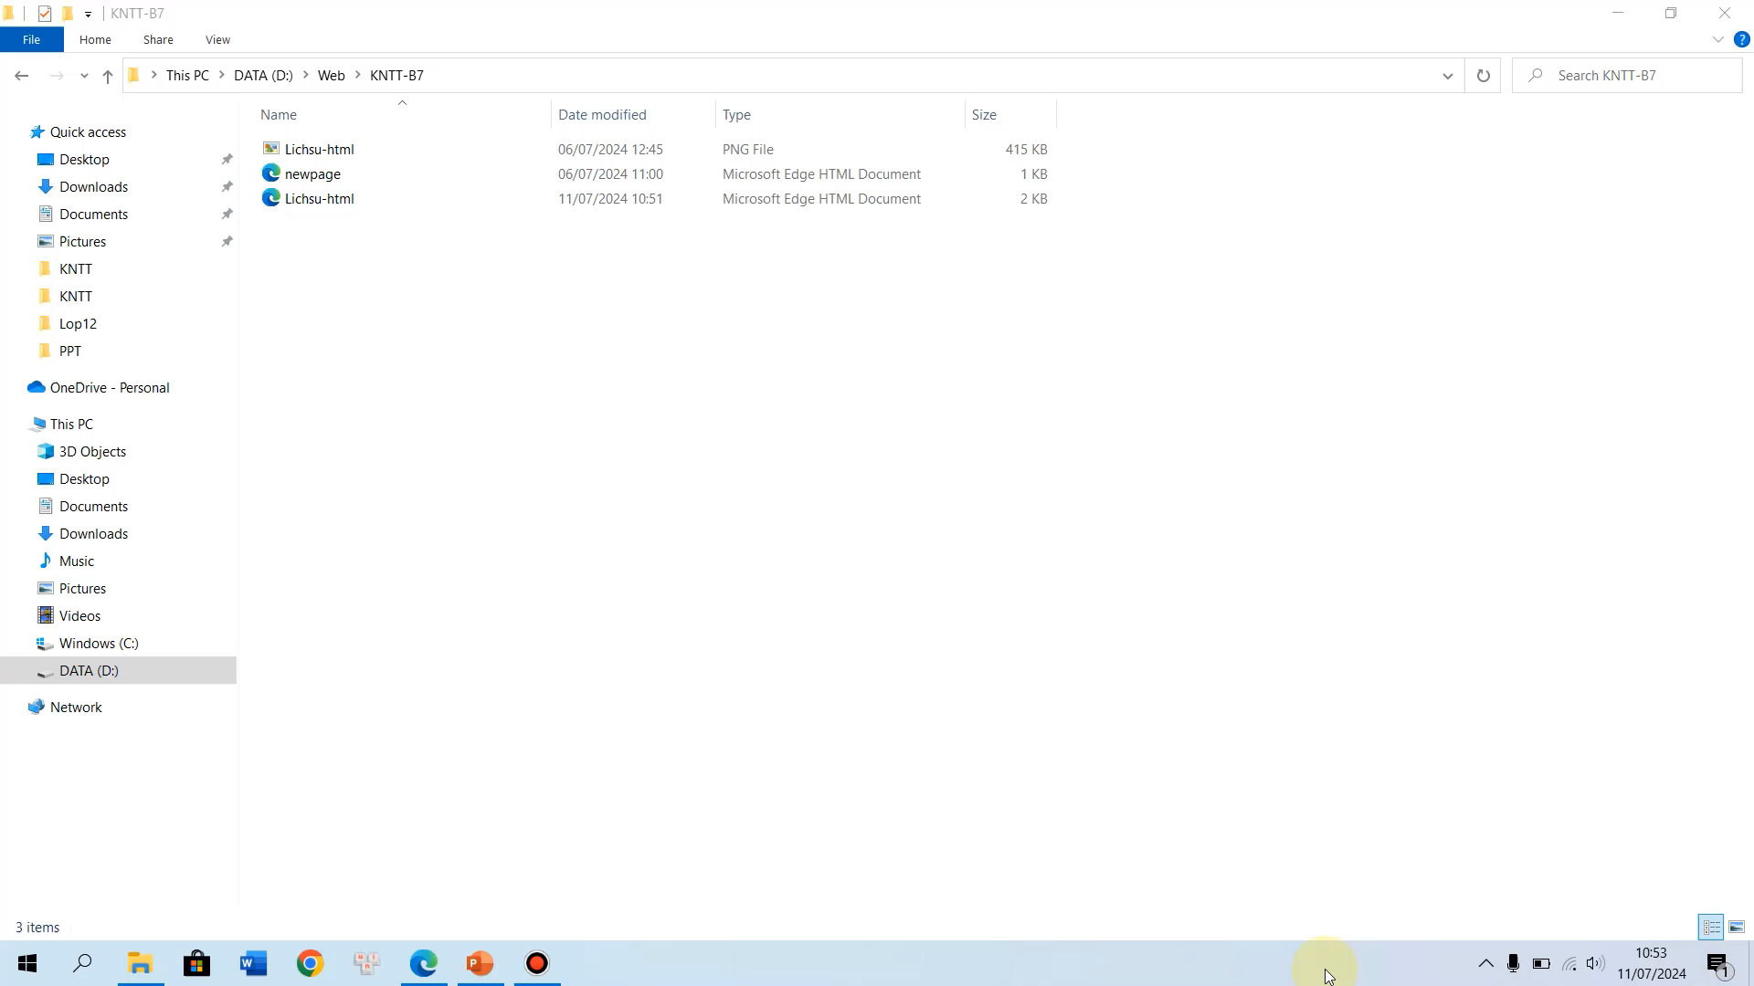
Soạn thảo trang web có nội dung “Lịch sử phát triển HTML”

Slide 33
THANK YOU!

